Slide 1
การนำนโยบายสู่การปฎิบัติและการเตรียมความพร้อมรับมืออุบัติเหตุทางถนน
ดร.นพ.ภานุวัฒน์ ปานเกตุ
ผู้อำนวยการสำนักโรคไม่ติดต่อ

Slide 2
ก.สาธารณสุข
ข้อ 5 : ป้องกันควบคุมการบาดเจ็บ โดยเฉพาะ RTI
นโยบายเร่งด่วน
พ.ศ. 2559
ภาพรวม ข้อเสนอเพื่อสามารถดำเนินงานได้ “ตลอดปี”
โครงสร้าง | บทบาท : core Function การสนับสนุน - กำกับ | ติดตาม ผลลัพธ์
1
2
3
ส่วน กลาง | เปิด EOC RTI ในระบบ ICS / สธฉ. เชื่อมกับระบบ Trauma Service plan SRRT กรม คร. | พัฒนากลไกข้อมูล ตาย 3 ฐาน บาดเจ็บ IS / 43 แฟ้ม สอบสวน case | พัฒนา model DHS / ศปถ.อำเภอ ด่านชุมชน มาตรการองค์กร | 3-6 เดือน เกิดผลงาน ข้อมูลตาย 3 ฐาน ทุก จว. เกิด model ต้นแบบ ในพื้นที่เสี่ยง เกิดข้อเสนอเชิงนโยบาย
เขตสุขภาพ สสจ./รพ. | EOC / สสจ. และ เชื่อมงานกับ รพ.และ ศปถ.จังหวัด ตั้ง Emergency & Trauma Admin Unit รพ. ระดับ A S M1 | เขตสุขภาพจัดทำแผน + สนับสนุนงบประมาณ และ นิเทศ ติดตาม ประเมินผล จัดอบรม Emergency &Trauma Admin Unit บริหารจัดการข้อมูล + นำเสนอ ศปถ.จว. ทุกเดือน บูรณาการข้อมูล 3 ฐาน สอบสวน case สำคัญ วิเคราะห์ + นำเสนอ “ 5 จุดเสี่ยง” ที่ต้องแก้ไข | 3-6 เดือน เสนอข้อมูลตาย, สอบสวน และ จุดเสี่ยง ให้กับ ศปถ.จังหวัด ทุกเดือน มีการนำข้อมูลไปแก้ไข “ 5 จุดเสี่ยง” /จว /ไตรมาส
อำเภอ | DHS จัดการข้อมูล RTI เชื่อมกับ ศปถ.อำเภอ / สสอ.เป็นเลขาร่วม เชื่อมงานกับ ระบบ SRRT , กู้ชีพ สพฉ. หน่วยงานอื่นๆ | บริหารจัดการข้อมูล นำเสนอ ศปถ.อำเภอทุกเดือน ข้อมูลตาย 3 ฐาน , สอบสวน case สำคัญ ชี้จุดเสี่ยง และ พฤติกรรมเสี่ยงอื่นๆ ติดตาม ผลการดำเนินงาน แก้จุดเสี่ยง”และอื่นๆ ดำเนินการเรื่อง มาตรการองค์กร ด่านชุมชน (เทศกาล และ ช่วงที่เสี่ยง) | 3-6 เดือน การบาดเจ็บ / เสียชีวิต ที่จุดเสี่ยง ลดลง เกิดแผนปฎิบัตการป้องกัน ที่ดำเนินงาน “ตลอดปี”
Notes:
การทำงานในปัจจุบัน
การทำงานยังขาดการบูรณาการ ยังแยกส่วนการป้องกัน และการรักษา ข้อมูลผู้ป่วยอยู่ในโรงพยาบาล อยู่ในระบบ ไม่ได้นำมาใช้ประโยชน์ในด้านการป้องกัน เนื่องจากไม่มีผู้รับผิดชอบในการนำข้อมูลมาวิเคราะห์ นำเสนอ เพื่อชี้เป้า ทั้งในส่วนของโรงพยาบาล และ สสจ. (ไม่มีผู้รับผิดชอบหลักงานอุบัติเหตุเป็นเพียงงานฝาก ทำเฉพาะช่วงเทศกาล)
ผู้บริหาร/ผู้ปฎิบัติงานในพื้นที่บ่งส่วน ยังมีความคิดว่างานอุบัติเหตุไม่ใช่ภารกิจของสาธารณสุข มีเพียงงานรักษาเท่านั้น จึงให้ความสำคัญกับงานป้องกันน้อย รอเป็นฝ่ายรับ ไม่รุกออกไปทำงานป้องกัน
พบว่าในบางพื้นที่ ที่ฝ่ายสาธารณสุขลุกขึ้นมาขับเคลื่อนงานโดยการนำข้อมูลผู้บาดเจ็บและเสียชีวิตจากระบบรายงานในโรงพยาบาล และจากการสอบสวน ไปนำเสนอในเวทีหลายระดับ ทั้งระดับจังหวัด อำเภอ และตำบล ทำให้ ผู้ว่าราชการจังหวัด นายอำเภอ นายก อบต./เทศบาล ให้ความสนใจ ให้ความสำคัญกับปัญหา แล้วหาแนวทางแก้ไข เกิดมาตรการชุมชน การแก้ไขจุดเสี่ยง มาตรการด่านชุมชน เช่น ภูเก็ต น่าน นครราชสีมา สิงห์บุรี ฯลฯ
จึงมีข้อเสนอดังนี้
- ส่วนกลาง ให้เปิด OC ของงานอุบัติเหตุทางถนนในระบบ ICS โดยมีสำนักสาธารณสุขฉุกเฉินรับผิดชอบ ในช่วงวิกฤตให้เปิด EOC
ทำหน้าที่พัฒนากลไกข้อมูล (เชื่อมข้อมูล 3 ฐาน สอบสวน case) พัฒนาModel (DHS/DC ด่านชุมชน มาตรการองค์กร)
- เขตสุภาพ/สสจ./รพ. ให้เปิด OC ของจังหวัดเชื่อมงานกับ รพ.และศปถ.จังหวัด และ เปิด EOC กรณีเกิดวิกฤต // ตั้ง Emergency & Trauma Admin Unit ใน รพ.ระดับ A S M1
เขตทำหน้าที่ สนับสนุนงบประมาณ จัดทำแผน นิเทศ ติดตาม กำกับ ประเมินผล// จัดอบรมพัฒนาศักยภาพเจ้าหน้าที่ใน Emergency & Trauma Admin unit
จังหวัดทำหน้าที่ บริหารจัดการข้อมูล นำเสนอ ให้กับศปถ.จังหวัด ทุกเดือน (เชื่อมข้อมูล 3 ฐาน สอบสวน แase สำคัญ) // วิเคราะห์ นำเสนอ 5 จุดเสี่ยง ที่ต้องแก้ไข //ทำมาตรการองค์กร
- อำเภอ ให้ สสอ.เป็นฝ่ายเลขาร่วมใน ศปถ.อำเภอ ทำหน้าที่บริหารจัดการข้อมูล นำเสนอ ศปถ.อำเภอ ทุกเดือน ชี้จุดเสี่ยง พฤติกรรมเสี่ยง// สอบสวน case สำคัญ
ผลลัพธ์ 3-6 เดือน
ส่วนกลาง : ข้อมูลตาย 3 ฐาน ทุกจังหวัด //เกิด Model ต้นแบบในพื้นที่เสี่ยง //เกิดข้อเสนอเชิงนโยบาย
เขต/รพ./สสจ. : เสนอข้อมูลตาย สอบสวน และจุดเสี่ยงให้กับ ศปถ.จังหวัด ทุกเดือน // มีการนำข้อมูลไปแก้ไขจุดเสี่ยง 5 จุด/จังหวัด/ไตรมาส
อำเภอ : การบาดเจ็บและเสียชีวิตที่จุดเสี่ยงลดลง // เกิดแผนปฏิบัติการป้องกันอุบัติเหตุทางถนนที่ดำเนินงานตลอดปี

Slide 3
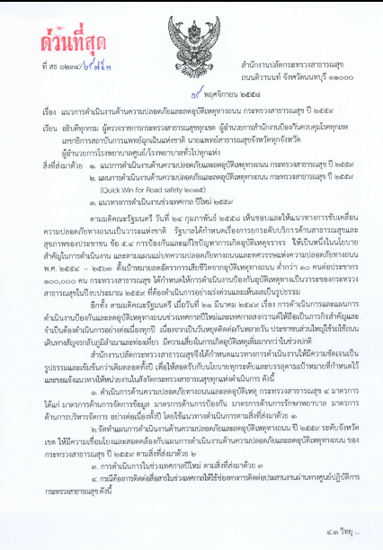
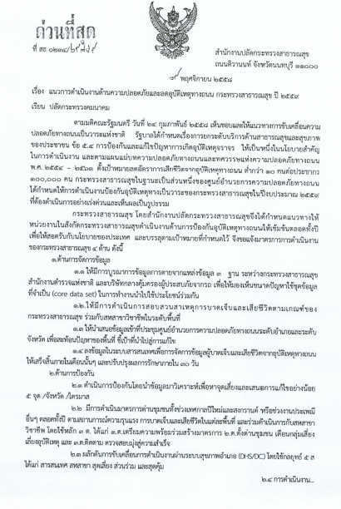
หนังสือสั่งการ การดำเนินงานป้องกันอุบัติเหตุทางถนน ปี 2559

